Slide 1

Трек ВТБ «Финтех без границ», спринт 1
Навигатор-115
Предприниматель вставляет письмо банка по 115-ФЗ и за минуту видит: что за мера, до какого числа отвечать и куда можно обжаловать.
Команда Pulsar, ВМК МГУ, 01.11.2026
Демо: d5d6vupgj94sc8tf29t2.s183zexc.apigw.yandexcloud.net
Notes:
Навигатор-115 разбирает уже пришедшее письмо банка по 115-ФЗ: какая мера, какая норма, какой срок, куда можно обжаловать, какие документы собрать. Работает с письмом любого банка. Для ВТБ есть вторая часть: страж уведомлений, который проверяет текст банка до отправки клиенту. Мы не обещаем разблокировку и не подсказываем, как обойти проверку.

Slide 2
В письмах банков нет главного
Мы разметили 45 реальных уведомлений банков по требованиям писем Банка России. Сколько из них говорят клиенту:
0 из 45
писем, где есть все четыре элемента: норма, срок, что делать и куда обжаловать.
Клиент получает запрос, но не понимает, что это за мера и сколько у него времени. Юрист за ответ банку берёт 15–25 тыс. ₽.
норму закона
16 % 7 из 45
срок ответа
22 % 10 из 45
что делать дальше
36 % 14 из 39
куда обжаловать вне банка
2 % 1 из 45
про МВК при Банке России
0 % 0 из 45
Корпус: 45 публичных текстов уведомлений банков, разметка по письмам ЦБ ИН-01-59/98 и ИН-03-59/11, отчёт 21.10.2026; предварительно, один разметчик; не меньше 23 текстов написаны до ИН-01-59/98. Цены юристов: прайсы Amulex, Двитекс, СЭБ, 10.2026.
1
Notes:
Начинаем с данных, а не с героя. 45 реальных текстов из открытых источников, разметка по письмам Банка России ИН-01-59/98 и ИН-03-59/11. 95 % интервалы Уилсона: норма 8–29 %, срок 13–36 %, что делать 23–52 %, обжалование вне банка 0,4–12 %, МВК 0–8 %. Оговорка: разметчик один, второго кодировщика пока нет; не меньше 23 из 45 текстов написаны до письма ИН-01-59/98, поэтому это картина практики, а не нарушение писем. Цены юристов 15–25 тыс. ₽ за ответ банку: прайсы Amulex, Двитекс, СЭБ.

Slide 3
Проблема массовая и растёт
×2,25
жалоб в Банк России на антифрод-меры: 18 тыс. в 2024, 40,5 тыс. в 2025
Банк России, 06.02.2026
+45,2 %
жалоб на отказы и приостановку ДБО, I кв. 2026 к I кв. 2025
Банк России, 2026
0,3 %
клиентов с высоким риском реабилитировала МВК: почти всё решается на первом шаге, в банке
Банк России, 31.03.2026
Работа, которую нанимают сделать (гипотеза)
«Банк приостановил операции и прислал запрос. Хочу за вечер понять, что от меня хотят и до какого числа, чтобы не потерять деньги и не платить юристу».
Кто: ИП и микробизнес, чаще селлеры маркетплейсов, и их бухгалтеры.
cbr.ru/press/event/?id=28287 (×2,25), ?id=28531 (+45,2 %), ?id=28444 (0,3 %). Гайд интервью и форма согласия: репозиторий, папка interviews.
2
Notes:
Три цифры Банка России: жалобы на антифрод-меры выросли в 2,25 раза за год; жалобы на отказы и приостановку ДБО выросли на 45,2 % за I квартал 2026; МВК вернула нормальный статус лишь 0,3 % клиентов с высоким риском. Работа клиента сформулирована как гипотеза; проверяем её интервью и анкетой в спринте 2.

Slide 4
Рынок ядра: 112–238 тыс. случаев в год
оценка
112–238 тыс. случаев в год
МСП, которые получают запросы и ограничения по 115-ФЗ
3,9–47 тыс. случаев в год
клиенты МСБ ВТБ: 1,3 млн × доля с запросом 0,3–3,6 %
25–310 пользователей в год
пилот: ИП, один регион; базовый сценарий 146
≈272 тыс. в год следующий сегмент
физлица по 161-ФЗ: заявления об исключении из базы ЦБ
6,6 млн МСП (реестр ФНС, 10.07.2026) × 1,7–3,6 % (опрос Опоры России и ПСБ, 2024). 1,3 млн клиентов МСБ ВТБ (Д. Бортников, 28.02.2024); доля с запросом 0,3 % (Сбер, 25.12.2025) … 3,6 %. Пилот: × 53 % ИП × охват 5 % × доля воспользовавшихся 25 % (допущения). 161-ФЗ: 68 тыс. за I кв. 2026 × 4 (BFM, 26.04.2026).
3
Notes:
Все значения рынка: оценка. TAM ядра: 6,6 млн МСП умножаем на долю тех, кто сталкивался с мерами по 115-ФЗ, 1,7–3,6 % по опросу Опоры России и ПСБ (объём выборки в публикации не указан). SAM: клиенты МСБ ВТБ. SOM пилота: ИП в одном регионе, охват g = 5 %, доля воспользовавшихся a = 25 %. После масштабирования на весь МСБ ВТБ это 5 525 пользователей в год в базовом сценарии (U = SOM / (0,53 × g)), та же цифра в финмодели. Физлица по 161-ФЗ в рынок ядра не входят: это следующий сегмент и зона розницы ВТБ.

Slide 5
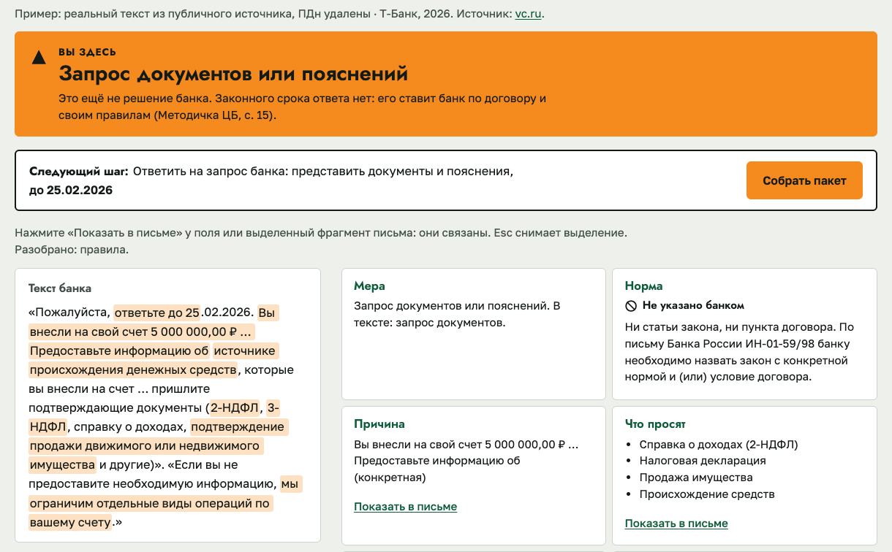
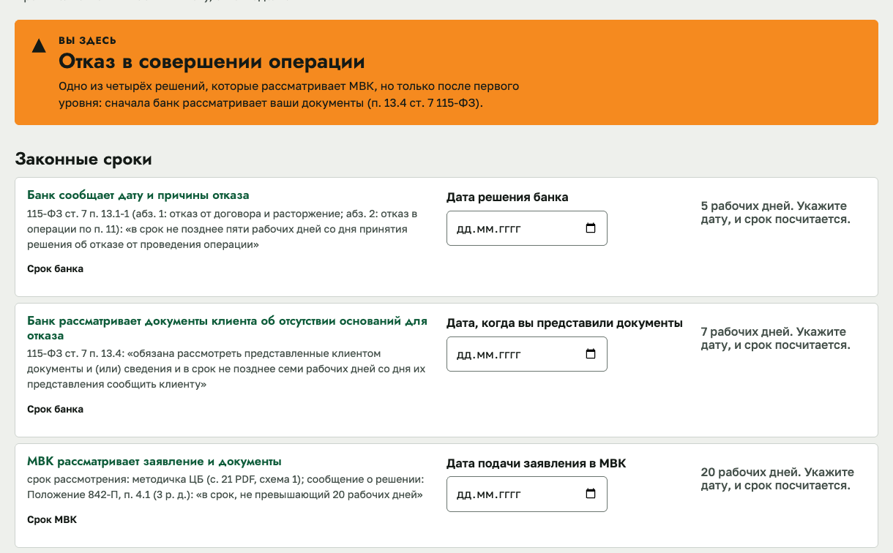
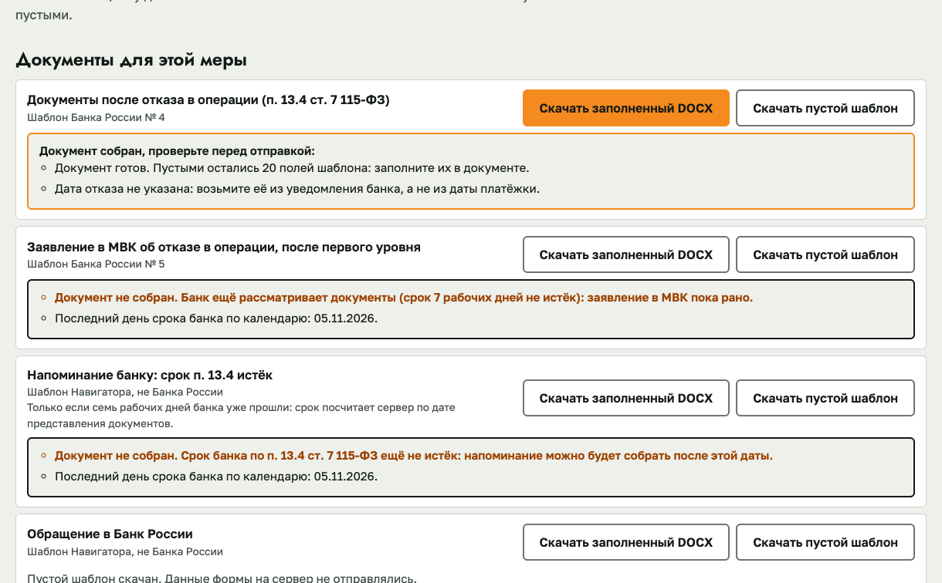
Три шага от письма до заявления
1
Что за мера
2
Сроки и куда идти
3
Заявление
Вставляете текст письма. Сервис показывает меру, норму и срок, у каждого поля цитата из письма.
Даты считает код по производственному календарю. В маршруте только допустимые пути.
Документ по шаблону Банка России в DOCX. Доводы и пояснения клиент пишет сам.
Стенд: d5d6vupgj94sc8tf29t2.s183zexc.apigw.yandexcloud.net Код: github.com/estnafinema0/navigator-115-sprint1
На экранах реальный текст Т-Банка из открытого источника (vc.ru), персональные данные удалены. Шаблоны заявлений: cbr.ru/protection_rights/recomendation; срок 7 р. д.: п. 13.4 ст. 7 115-ФЗ.
4
Notes:
Основной сценарий клиента. Шаг 1: текст письма, карточка меры: тип меры, норма, срок, запрошенные документы; у каждого поля дословная цитата, без цитаты поле не показывается. Шаг 2: законные сроки считает код по производственному календарю, а не модель; маршруты разбиты на «сейчас», «если не помогло», «нельзя»; МВК появляется только там, где она допустима. Шаг 3: заявление по шаблону Банка России № 4 или 5 в DOCX, сервис подставляет только факты дела. Публичный стенд в Yandex Cloud работает без модели, разбор на правилах; с моделью T-lite-it-2.1 on-prem разбор занимает медиану 18,6 с (p95 61,5 с, n = 39, MacBook M1).

Slide 6
Модель только находит поля, решает код
Текст письма
любого банка
Маскирование
ИНН, счёт, карта, паспорт, телефон
T-lite-it-2.1
российская модель on-prem ищет поля
Валидатор
нет цитаты из письма, нет поля
Нормы и сроки
считает код по базе норм
Как держим качество
Чего сервис не делает
не советует, как обойти контроль или переписать назначение платежа
не сочиняет экономический смысл операций
не обещает разблокировку
Такие запросы ловит детектор: 47 из 47 атак регрессионного набора, 4 из 12 новых формулировок.
Модель не пишет текст клиенту: она только указывает, где в письме мера, срок и документы.
Цитата должна подтверждать тип поля: строка про суд не станет маршрутом в МВК.
Если модель недоступна или думает дольше 90 с, разбор идёт по правилам, и экран об этом пишет.
Запрет информирования адресован банку: пп. 4 п. 1 ст. 4, п. 6 ст. 7 115-ФЗ. Атаки: синтетика, отчёт 27.10.2026; 4 из 12: новые фразы жюри-агента, правила по ним не дописывали.
5
Notes:
Требование трека: показать, какую часть сценария улучшает ИИ, на каких данных он работает и как контролируется качество. Модель T-lite-it-2.1 (Т-Банк, открытые веса) работает локально, данные клиента никуда не уходят. Модель только размечает поля в тексте по JSON-схеме; каждое поле проходит проверку «есть дословная цитата» и «цитата подтверждает тип поля»; отрицания вроде «МВК не предусмотрена» не считаются маршрутом. Нормы, сроки и маршруты берутся из базы норм и считаются кодом. Детектор обхода: 47 из 47 атак и 0 из 28 ложных отказов на регрессионном наборе, но на новых формулировках без настройки только 4 из 12: детектор ловит слова, не смысл.

Slide 7
Чем это лучше чата с той же моделью
81 %
утверждений без опоры на письмо у той же модели в режиме чата: 215 из 264
0
полей без цитаты у Навигатора: 110 полей на тех же 20 письмах
Аналоги у банков
Сбер, «Финмониторинг»
только клиентам Сбера
Точка, «Комплаенс-ассистент»
только клиентам Точки
Без валидатора модель дописала суд или Банк России как маршрут обжалования в 5 письмах из 20 и дважды подменила срок.
ВТБ
аналога не нашли
Навигатор-115
письмо любого банка, сроки, МВК, страж для банка
Эксперимент 26.10.2026: 20 реальных писем, локальная T-lite-it-2.1 с одним промптом против нашего конвейера; облачные модели не проверяли. Аналоги: публичные материалы на 20.10.2026.
6
Notes:
Главный вопрос жюри: зачем сервис, если можно спросить чат. Мы проверили на 20 реальных письмах: та же локальная модель без схемы и валидатора выдала 81 % утверждений без опоры на текст (95 % ДИ 76–86 %). Со схемой, но без валидатора она дописала суд или Банк России как маршрут в 5 письмах из 20 и подменила сроки в двух письмах. У нас 0 полей без цитаты, но это следует из устройства, а не из точности: полноту на реальных письмах ещё предстоит измерить. У Сбера и Точки похожие инструменты есть, но только для своих клиентов; у ВТБ публичного аналога мы не нашли.

Slide 8
Метрики и первые замеры
Главная метрика пилота
Доля дел, где банк принял пакет документов без повторного запроса
сравнение с контрольной группой
Замеры на 27.10.2026
Тип меры определён верно
0,92
синтетика, 36 писем
Срок ответа найден
0,89
синтетика, 36 писем
«Додуманные» поля
5 %
цель 2 %, не выполнено
Стоп-сигналы пилота
растёт доля обращений в контакт-центр по теме
растёт время аналитика на пакет
«додуманных» полей больше 2 %
хотя бы одно запрещённое раскрытие у стража
Страж на новых формулировках
2 из 11
без донастройки
Отчёты eval 27.10.2026 (T-lite-it-2.1, гибрид), guard 27.10.2026; «додуманные»: поле пустое в эталоне, но заполнено, 346 слотов. Формула метрики и дерево: docs/sprint1/04-metrics.md.
7
Notes:
Главная метрика пилота: доля дел, где пакет принят без повторного запроса, против контрольной группы. Стоп-сигналы: рост обращений в КЦ, рост времени аналитика, «додуманные» поля больше 2 %, любое запрещённое раскрытие. Сейчас: на синтетике тип меры 0,92, норма 0,92, срок 0,89; «додуманные» поля 5 % при цели 2 %, порог не выполнен. Страж на 11 новых мягких формулировках без донастройки поймал 2: он ищет слова, а не смысл, поэтому для банка нужен замер на реальных уведомлениях с разметкой ПОД/ФТ.

Slide 9
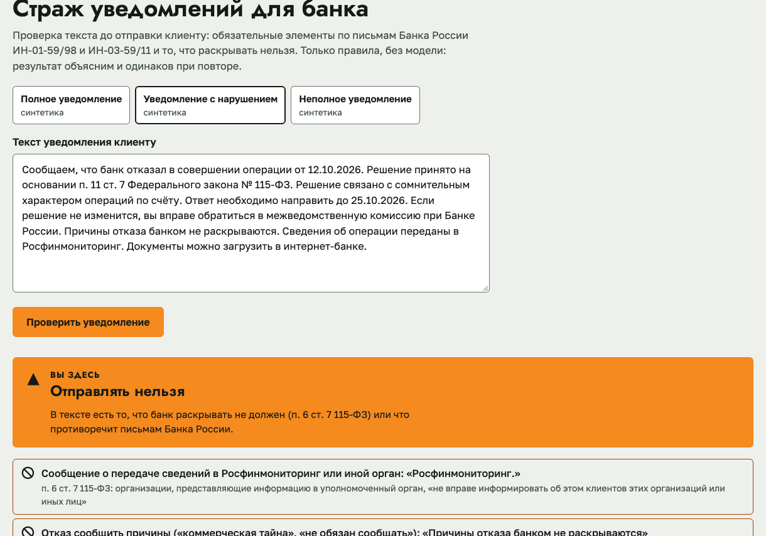
Для ВТБ: страж проверяет уведомления
Сотрудник вставляет текст уведомления клиенту. Страж отвечает, можно ли его отправлять.
Проверяет обязательное: причину, норму, срок и порядок обжалования по письмам ИН-01-59/98 и ИН-03-59/11.
Ловит запрещённое: упоминание передачи сведений в Росфинмониторинг и раскрытие внутренних критериев (п. 6 ст. 7 115-ФЗ).
Без модели: только правила, ответ одинаков при повторе и объясним.
Зачем банку
Исполнение писем Банка России и меньше жалоб на непонятные уведомления. В нашем корпусе все четыре элемента есть в 0 письмах из 45.
Письма ЦБ: cbr.ru/Crosscut/LawActs/File/10079 (ИН-01-59/98), /12160 (ИН-03-59/11). На скриншоте синтетический пример уведомления.
8
Notes:
Вторая сторона продукта, для самого ВТБ. Страж проверяет текст уведомления клиенту до отправки: есть ли причина, норма, срок и порядок обжалования по письмам Банка России, и нет ли того, что раскрывать нельзя. Работает только на правилах. Честно о качестве: на 11 новых мягких формулировках без донастройки страж поймал 2, поэтому первый шаг в банке: теневой режим на обезличенных исторических уведомлениях с разметкой ПОД/ФТ. Новый жёлтый статус «нужна позиция комплаенса» для ссылок на РФМ или суд как основание проверен только юнит-тестами.

Slide 10
Эффект для ВТБ в рублях
оценка
Экономия ФОТ и контакт-центра ВТБ, млн ₽ в год
Точка безубыточности
доля клиентов с запросом × доля воспользовавшихся ≥ 0,49 %
в базовом сценарии 1,7 % × 25 % = 0,43 %
Консервативный 390 пользователей
0,08
Базовый 5 525 пользователей
3,16
Кто платит
Банк: сначала теневой режим стража, затем годовая on-prem лицензия. Клиенту разбор бесплатно.
Оптимистичный 18 720 пользователей
21,35
Текущие затраты одинаковы во всех сценариях
3,67
Финмодель v2 (05-finmodel.xlsx), пересчёт по формулам. 1,3 млн клиентов МСБ ВТБ; доля с запросом 0,3 / 1,7 / 3,6 %; час сотрудника 1 420 ₽ (Коммерсантъ, 27.04.2026); затраты: сервер с L40S, поддержка 1 FTE; разово 6,80 млн ₽.
9
Notes:
Честный вывод финмодели: в консервативном и базовом сценариях экономия ФОТ и контакт-центра не покрывает текущие затраты 3,67 млн ₽ в год (поддержка и амортизация оборудования). Окупаемость на одной экономии только в оптимистичном сценарии, около 0,4 года на разовые 6,80 млн ₽. Безубыточность: s × a ≥ 0,49 %; при s = 1,7 % нужно a ≥ 29 %, в базовом a = 25 %. Главная ценность для банка регуляторная: исполнение писем ЦБ, меньше жалоб, удержание клиентов МСБ; в рублях её посчитает базовая линия пилота. Модель оплаты: гипотеза.

Slide 11
Путь к пилоту через Акселератор ВТБ
Заявка и демо
2–4 нед.
Экспертиза ИБ и ПДн
2–3 нед.
Теневой режим стража
4 нед.
Пилот: ИП, 1 регион
8–12 нед.
Решение
go / no-go
Что нужно от ВТБ
владелец в МСБ и соавтор в ПОД/ФТ
200–500 обезличенных уведомлений для замера стража
песочница on-prem: без отправок клиентам и без интеграций
юридическое заключение по ст. 4 и п. 6 ст. 7 115-ФЗ
Цели пилота
+5…10 п. п. пакетов, принятых с первого раза
−15 % обращений в контакт-центр по теме
если есть только квартал: теневой режим и один KPI, доля уведомлений с полным набором элементов (цель от 95 %)
Сроки и цели: оценка команды; план пилота docs/sprint1/06-pilot-plan.md. Для +10 п. п. нужно около 356 дел в группе, за квартал в одном регионе будет около 37 пользователей.
10
Notes:
Путь через Акселератор ВТБ: заявка и демо, экспертиза ИБ и ПДн, теневой режим стража на исторических уведомлениях, пилот для ИП в одном регионе, решение. Сроки и цели: оценка. Важная оговорка по статистике: чтобы увидеть +10 п. п. по главной метрике, нужно около 356 дел в группе, а за квартал в одном регионе в базовом сценарии будет около 37 пользователей. Поэтому если у банка только квартал, разумный пилот: теневой режим стража и один KPI.

Slide 12
Итоги спринта 1
Сделано
Корпус
45 реальных уведомлений банков размечены по письмам ЦБ: все четыре элемента в 0 из 45
MVP
разбор письма, сроки и маршрут, заявление по шаблону ЦБ; публичный стенд и код
Модель on-prem
T-lite-it-2.1, медиана разбора 18,6 с; 0 полей без цитаты против 81 % у чата
Для банка
страж уведомлений на правилах; детектор обхода 47 из 47 на регрессии
Рынок и деньги
112–238 тыс. случаев в год; финмодель в трёх сценариях, точка безубыточности
11
Notes:
Ключевые результаты спринта 1 одним списком. Сделано: корпус 45 реальных уведомлений с разметкой по письмам ЦБ; работающий MVP от письма до заявления, публичный стенд в Yandex Cloud и код; локальная российская модель, у которой каждое поле подтверждено цитатой; страж уведомлений для банка; оценка рынка и финмодель.

Slide 13
Команда и план до финала
Екатерина Алексанян
капитан: данные, аналитика, продукт, CustDev
Александра Качалкина
4 курс ВМК МГУ
Команда: 4 курс ВМК МГУ; данные, ML, мультиагентные системы на LLM.
1
2
3
4
5
10–15.11
Онлайн-питч
живое демо и ответы жюри
29.11
Спринт 2
10 интервью, 100 анкет, корпус 100 писем, точность на реальных
08.12
Спринт 3
пакет для пилота в ВТБ, замер стража
11.12
Финал
очно в Финуниверситете
После
Акселератор ВТБ
заявка на пилот
12
Notes:
Команда Pulsar: студенты 4 курса ВМК МГУ, опыт в данных, ML и мультиагентных системах на LLM. Капитан Екатерина Алексанян отвечает за продукт, данные и ML. План: онлайн-питч 10–15 ноября; к спринту 2 10 интервью, 100 анкет, корпус 100 писем и первый замер точности на реальных письмах; к спринту 3 пакет для пилота; финал 11 декабря. После конкурса: заявка в Акселератор ВТБ.

